Slide 1
אוניברסיטת חיפה
עו"ד יעל פנקס
נורדאו 37 חיפה 33124 טל. 04-8661378 פקס.04-8661089
yaelpa@netvision.net.il

Slide 2
חוק יסוד כבוד האדם וחירותו
1. עקרונות יסוד (תיקון: תשנ"ד)
זכויות היסוד של האדם בישראל מושתתות על ההכרה בערך האדם, בקדושת חייו ובהיותו בן-חורין, והן יכובדו ברוח העקרונות שבהכרזה על הקמת מדינת ישראל.
1א. מטרה (תיקון: תשנ"ד)
חוק-יסוד זה, מטרתו להגן על כבוד האדם וחירותו, כדי לעגן בחוק-יסוד את ערכיה של מדינת ישראל כמדינה יהודית ודמוקרטית.
2. שמירה על החיים, הגוף והכבוד
אין פוגעים בחייו, בגופו, או בכבודו של אדם באשר הוא אדם.

Slide 3
3. שמירה על הקנין
אין פוגעים בקנינו של אדם.
4. הגנה על החיים, הגוף והכבוד
כל אדם זכאי להגנה על חייו, על גופו ועל כבודו.
5. חירות אישית
אין נוטלים ואין מגבילים את חירותו של אדם במאסר, במעצר, בהסגרה או בכל דרך אחרת

Slide 4
חוק השליחות התשכ"ה - 1965
השליחות ונושאה
(א) שליחות היא יפוי כוחו של שלוח לעשות בשמו או במקומו של שולח פעולה משפטית כלפי צד שלישי.
(ב) כל פעולה משפטית יכולה לשמש נושא לשליחות, חוץ מפעולה שלפי מהותה או על פי דין יש לבצעה אישית.
1-11

Slide 5
אתיקה !
חוק וערכים
ייעוץ
תמיכה
הצבת גבולות בכל הנוגע להכרת תודה
הצבת גבולות בכל הנוגע לסיוע ועזרה
ניגוד אינטרסים
היכרות קודמת עלולה להוות מיכשול

Slide 6
שלוחו של אדם כמותו
דין השליחות
שלוחו של אדם כמותו, ופעולת השלוח, לרבות ידיעתו וכוונתו, מחייבת ומזכה, לפי הענין, את השולח.

Slide 7
הקנית השליחות
3. הקניית השליחות וצורתה :
(א) השליחות מוקנית בהרשאה, בכתב או בעל-פה, מאת השולח לשלוח, או בהודעה עליה מאת השולח לצד השלישי, או על ידי התנהגות השולח כלפי אחד מהם.

Slide 8
יפויי כח – סוגים שונים
יפוי כח כללי -
יפוי כח מיוחד
יפוי כח רגיל -
יפוי כח בלתי חוזר

Slide 9
יפוי כח - הענקה
יפוי כח שניתן בע"פ יפוי כח בהתנהגות
יפוי כח בכתב* נחתם בפני עו"ד
ייפוי כח בכתב נחתם בפני קונסול
יפוי כח בכתב נחתם בפני נוטריון
*רגיל/מיוחד/כללי/בלתי חוזר

Slide 10

יפויי כח מיוחדים
יפוי כח לצורך המל"ל (המוסד לביטוח לאומי)
יפוי כח לצורך קבלת מידע רפואי
יפוי כח לצורך ביצוע עסקת מקרקעין (בלתי חוזר)
יפוי כח לצורכי ביצוע פעולות בנקאיות
יפוי כח מכח חוק החולה הנוטה למות
יפוי כח מכח חוק זכויות החולה ( 5 שנים)
יפוי כח מתמשך מכח חוק הכשרות המשפטית והאפוטרופסות (04.2017)

Slide 11
סיום השליחות
14. (א) השליחות מסתיימת בביטולה על ידי השולח או השלוח, וכן במותו של אחד מהם, בגריעת כשרותו או בפשיטת רגלו, או – אם היה תאגיד – בפירוקו.
(ב) הוראות סעיף זה לא יחולו אם ניתנה ההרשאה להבטחת זכותו של אדם אחר או של השלוח עצמו וזכותם תלויה בביצוע נושא השליחות.

Slide 12
סייגים לסיום השליחות
15. (א) כל עוד לא ידע השלוח על סיום השליחות, זכאי הוא כלפי השולח לראותה כנמשכת.
(ב) לא ידע הצד השלישי על סיום השליחות, זכאי הוא לראותה כנמשכת; ואם השלוח ידע על סיומה, זכאי הצד השלישי גם לברירה הנתונה לו בסעיף 6(ב).

Slide 13
תיקון מס 18
לחוק הכשרות המשפטית והאפוטרופסות
שינוי מהותי בהתייחסות למינוי אפוטרופוס / שמיעת האדם בענינו דנים / הוספת מנגנונים משפטיים חדשים בנושא יפוי כח מתמשך .

Slide 14
יפוי כח מתמשך – יפוי כח נוטריוני
יפוי כח מתמשך - יפוי כח כללי
יפוי כח מתמשך – תומך החלטות
יפוי כח מתמשך – חוק החולה הנוטה למות
יפוי כח מתמשך – צוואה
יפוי כח מתמשך – אפוטרופסות

Slide 15
"תומך החלטות"
(חלופה לאפוטרופסות)
לא שולל מהנתמך את השליטה המלאה על אורח חייו, איכות חייו ורווחתו. מעצים אותו מעניק ביטחון מחזק עצמאות ואיננו מאיין של השליטה על חייו.
מינוי לתומך הוא לתקופה קצובה. את המינוי ניתן בכל עת לבטל על פי רצון החסוי. התומך מחויב לדווח על כך למחלקת הרווחה, ולהשתתף במפגש מקצועי אחת לחודש. (ש. אספרנצה אלון החלטה בתיק אפ' חיפה 3640-01-15 מיום 08.04.2015

Slide 16
חלופה לאפוטרופסות -"קבלת החלטות נתמכת". אנשים שזקוקים לסיוע כדי לקבל החלטות יוכלו לבקש חלופה שונה מאפטרופסות - מינוי של תומך אשר יסייע להם בהליך בירור רצונם ומימושו.
התהליך יקבע בתקנות ששר המשפטים יתקין בשנתיים הקרובות כדי להסביר מהי הפרוצדורה למינוי תומך, מי יכול לשמש כתומך, הקמת נהגנון פיקוח וכד'
יכנס לתוקף באפריל 2018

Slide 17
ייפוי כוח מתמשך
מסמך משפטי המאפשר לכל אדם בגיר (מעל גיל 18) לקבוע כיצד ועל ידי מי יטופלו ענייניו (כספיים/רכושיים בכלל/רפואיים/אישיים) בעתיד כאשר לא יוכל לטפל בכך בעצמו, בתנאי שהוא מבין את המשמעות, המטרות והתוצאות של מתן ייפוי הכוח המתמשך.
מאפשר לקבוע מראש איסור על שינוי יפוי הכח גם אם מיפה הכח יבקש זאת
יכנס לתוקף כאשר מיופה הכח יסכים לכך

Slide 18
ייפוי כוח מתמשך והנחיות מקדימות (נכנס לתוקף באפריל 2017)
ייפוי כוח רגיל - בטל בזמן שאדם חדל להיות כשיר לקבל החלטות.
ייפוי כוח מתמשך - נועד מראש להמשיך ולהיות בתוקף במקרה של העדר כשירות.
מטרתו - למנוע את הצורך במסלול של אפוטרופסות, במקרה של פגיעה ביכולת קבלת ההחלטות (בשל דמנציה, מחלות נוירולגיות, סביב משבר פסיכוטי וכיוצא באלה).

Slide 19
כלי משפטי המאפשר לתכנן ולבחור אופן התנהלות בעתיד במקרה של גריעת כשירות ויכולת החלטה החותם מגדיר את הנסיבות, הנושאים וההחלטות לרבות נושאי רכוש, נושאים אישיים ורפואיים בהם יש להפעיל את ייפוי הכח)
יכול לערוך אותו רק עוה"ד שעבר הכשרה ע"י משרד המשפטים ויש לו "כרטיס חכם" תקשורת ישירה למשרד המשפטים אתר האפוטרופוס הכללי

Slide 20






הגורמים הרלוונטיים בייפוי הכוח המתמשך
עורך/ת הדין
מיופה/ת הכוח
הממנה
בית המשפט
האפוטרופוס הכללי
אדם מיודע

Slide 21
מי אינו יכול להתמנות כמיופה כוח?
מניעת ניגוד עניינים- ס' 32ג'
  בענייני רכוש - פושט רגל / חייב מוגבל חמור
  הנותן לממנה טיפול רפואי תמורת תשלום במישרין או בעקיפין
  מספק לממנה מגורים תמורת תשלום במישרין/בעקיפין
  עו"ד /בעל המקצוע שערך את ייפוי הכוח המתמשך
מערכת יחסים אישית ולא מקצוע - מי שכבר מונה כמיופה כוח של 3 אנשים* (חריג* - קרובו של הממנה).

Slide 22
סמכויות מיופה הכוח
כלל פוזיטיבי- כל מה שהיה בסמכות הממנה
החריגים :
פעולה שלפי מהותה/דין על הממנה לבצעה אישית ( המרת דת / אימוץ / צוואה)
פעולות הדורשות הסמכה מפורשת (תרומות, מתנות, הלוואות, מוצר פנסיוני)
פעולות משפטיות המצריכות אישור בימ"ש מראש ( עיסקאות נדל"ן / ניהול עיזבון)

Slide 23

עורך ייפוי הכוח המתמשך
עו"ד חבר בלשכת עוה"ד בישראל
עבר הכשרה של האפוטרופוס הכללי ואין לו עניין אישי בייפוי הכוח- ס' 32 יד(א)
אינו יכול להיות מיופה הכוח באותו המסמך - ס' 32ג(6)
בעל כרטיס חכם לצורך הפקדה מקוונת
חובת הנגשת המשרד לאנשים עם מוגבלויות/ כפוף לכללל חובה שחלה עליו ע"פ כל דין ולכללי האתיקה.
עו"ד שמונה כמיופה כוח על רקע היותו בעל מקצוע -שלילת רשיונו מהווה עילת פקיעה- ס' 32כב(4)

Slide 24
חובות עורך הדין
(רשימה חלקית)
להסביר לממנה וכן למיופה"כ, בשפה ברורה בעניינים הבאים- ס' 32יג(ד) , ס' 32יד(ג):
1. את המשמעויות המשפטיות
2. את החלופות - הנחיות מקדימות לצורך מינוי אפוטרופוס
3. את העניינים שניתן לכלול, כמו הוראות על מועד הכניסה לתוקף, הנחיות מקדימות, הגבלה היידוע
4. את מצבים בהם תידרש /לא תידרש הסמכה מפורשת, או אישור בימ"ש
5. יש לידע את מיופה הכוח על חובות הדיווח והיידוע שלו
6. אפשרות ביטול/או לא של ייפוי הכוח ע"י הממנה

Slide 25
תהליך עריכת יפוי הכח
(פגישות/הבהרות/ניתוח תנאים. גיבש החלטות)
הכנת הנתונים למערכת
החתמת הממנה
החתמת מיופי הכח
חחימת עו"ד (פיזית ואלקטרונית)
דיווח

Slide 26
בדיקה ע"י משרד המשפטים (טכנית לא תוכנית)
שיגור אישור לב"כ הממנה
העברה ללקוח
או
שיגור בקשה לתיקונים השלמה
(חתימת חסרה חתימה מאוחרת אי סימון מענה)
תיקון ושיגור שוב

Slide 27
התייחסות מפורטת
חובת דיווח
חובת ידוע
למי יש לדווח
(אדם מסויים או משרד המשפטים)
מתי יש לדווח
רמת פירוט הדיווח
לפרט את מי יש לידע (חובה/רשות)
מתי יש לידע
רמת הפירוט והיידוע

Slide 28
היחס בין ייפויי הכח השונים
יפוי כח מתמשך – יכנס לתוקף במועד שאני אקבע, קיימת אופציה שגם אם ארצה לבטל אותו הוא לא יבוטל.
יפוי כח כללי (תקף ל 10 שנים)
(מכח סעיף 6 לחוק להגנת הרכוש מופקד, התשכ"ה- 1964
יפוי כח בלתי חוזר (ובלבד שמצוין במפורש צד ג')

Slide 29
האם ניתן "להשתחרר" מהאחריות?
*הסכם
*הודעה לצד השלישי
*התניה
*ביטחונות

Slide 30
יפוי כח וצוואה
האם ניתן ליפות את כוחו של מישהו לערוך צוואה עבור אדם אחר ?(לא)
האם ניתן ליפות את כוחו של מישהו ביפוי כח מתמשך לערוך צוואה עבור אדם אחר ? (לא)
האם ניתן ליפות את כוחו של מישהו בצוואה להחליט למי יחולק העזבון ? (לא)

Slide 31
סע' 28 לחוק הירושה –
הצוואה היא מעשה אישי
  (א) אין צוואה נעשית אלא על ידי המצווה עצמו.
  (ב) צוואה התולה תוקפה ברצונו של אדם שאיננו המצווה – בטלה
משמע
  הוראת סע' 28 גוברת על רצון המצווה
  מצווה אינו רשאי לערוך צוואה ע"י שלוח (..ומיופה כל אינו מוסמך לערוך צוואה עבור ממנה).

Slide 32
סיום השליחות (סע' 14 לחוק)
ביטול ע"י השולח – בכתב / בהתנהגות
השלמת המטרה למענה ניתן יפוי הכח. *
פטירת השולח - פטירת השלוח

Slide 33

סיום השליחות (ב)
גריעת כשרות של השולח או של השלוח
פשיטת רגל (אדם) – פירוק (חברה)
בייפוי כח רגיל – בתום עשר שנים מנתינתו **

Slide 34
נאמנות וחובות השלוח (סע' 8 לחוק)
קיבל אדם עליו להיות שלוח, חייב הוא לנהוג כלפי השולח בנאמנות ולפעול בהתאם הוראותיו.
  1. יגלה לשולח כל ידיעה וימסור לו כל מסמך הנוגעים לנושא השליחות ויתן לו דין וחשבון על פעולותיו;
  2. .................................................
  3. לא יעשה פעולת שליחות עם עצמו;

Slide 35
נאמנות וחובות השלוח (סע' 8 לחוק)
4. לא יקבל מכל אדם טובת הנאה או הבטחה לטובת הנאה בקשר לנושא השליחות שלא בהסכמתו של השולח;
5.לא ישתמש לרעת השולח בידיעות או במסמכים שבאו לידו עקב השליחות, ובדרך כלל יימנע מכל דבר שיש בו ניגוד בין טובת השולח ובין טובתו שלו או של אדם אחר ;

Slide 36
יפוי כח - בנקים
הרשאה לפעול בחשבון יפוי כח או שותפות ?
א. זכות חתימה - מורשה בלבד
ב. זכות חתימה - שותף חלקי או מלא
ביטול הרשאה
א. יפוי כח ביטול ע"י המרשה בכל עת
ב. שותפות - רק בהסכמת כל השותפים

Slide 37
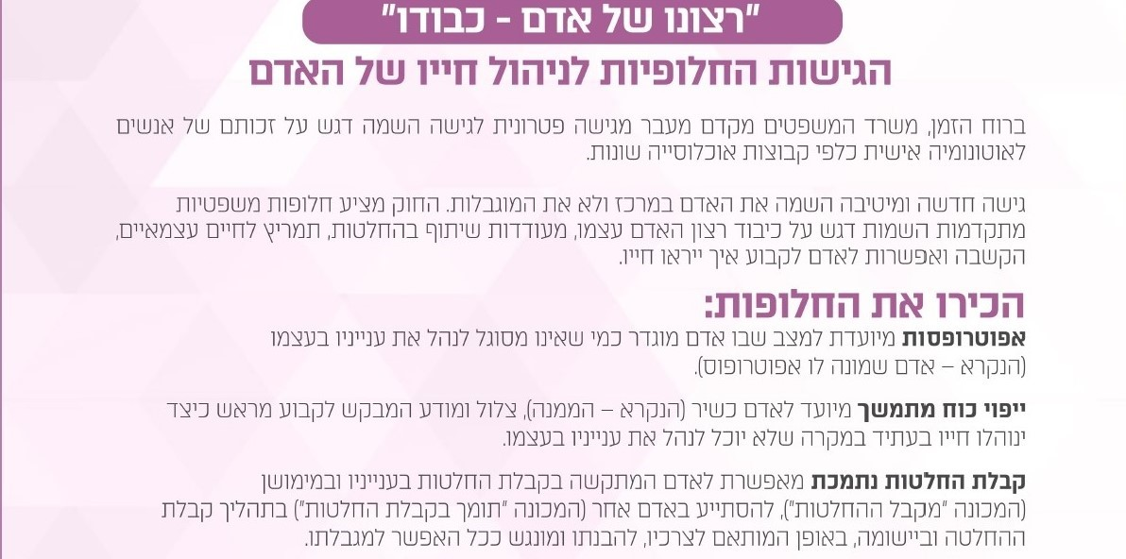

Slide 38
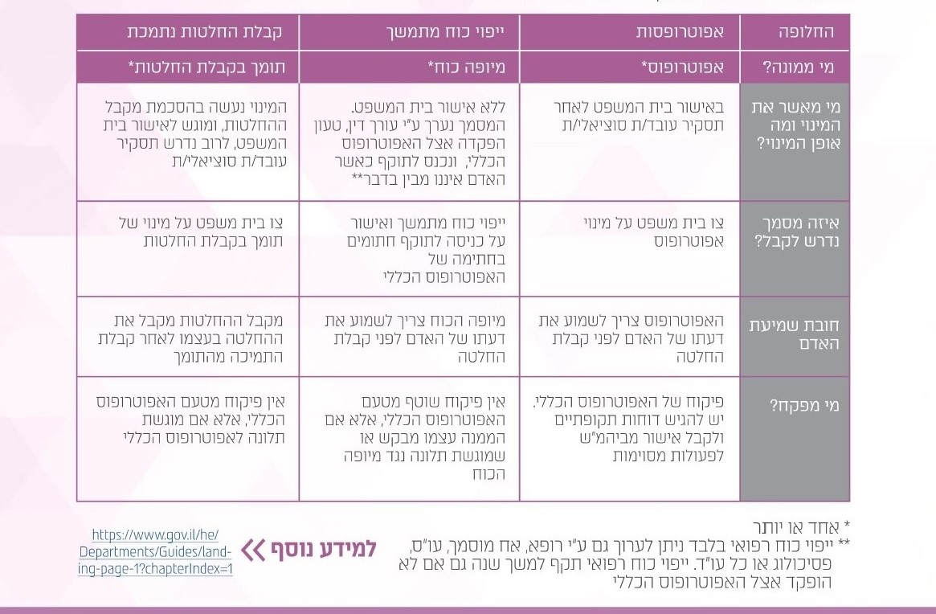

Slide 39
חוק הכשרות המשפטית והאפוטרופסות,
תשכ"ב - 1962
פרק ראשון: כשרות משפטית
1 כשרות לזכויות ולחובות
כל אדם כשר לזכויות ולחובות מגמר-לידתו ועד מותו.
2 כשרות לפעולות משפטיות
כל אדם כשר לפעולות משפטיות, זולת אם נשללה או הוגבלה כשרות זו בחוק או בפסק דין של בית-משפט.

Slide 40
אפוטרופוס ממונה
אפוטרופוס לרכוש בלבד
אפוטרופוס לגוף בלבד
אפוטרופוס לרכוש ולגוף
אפוטרופוס לדין
אפוטרופוס לצורך קבלת קיצבת מל"ל בלבד [חוק ביטוח לאומי]
אפוטרופוס לצורך קבלת טיפול רפואי [חוק זכויות החולה]
אפוטרופוס זמני - לתקופה קצובה מראש
אפוטרופוס קבוע **

Slide 41
ביטול או פקיעת צו אפוטרופסות
ביטול על פי החלטת בית משפט לעניני משפחה **
ביטול בתום תקופת המינוי***
ביטול עקב פטירת האפוטרופוס
ביטול עקב פטירת החוסה
ביטול עקב העדר תיפקוד של הממונה

Slide 42
ביטול על פי החלטת בית משפט לעניני משפחה**
לבקשת לשכת הרווחה/פקיד/ת סעד
לבקשת משפחת החוסה
לבקשת החוסה
לבקשת צד מעונין /"ידיד קרוב"

Slide 43
ביטול בתום תקופת המינוי (1)***
מינוי אפוטרופוס לביצוע פעולות:
כספית
רפואית***
רכושית
משפטית
צו האפוטרופוס פוקע עם השגת המטרה
***חוק החולה הנוטה למות
***חוק זכויות החולה

Slide 44
ביטול בתום תקופת המינוי (2)***
מינוי אפוטרופוס לתקופה קצובה.
פקיעת צו המינוי בתום התקופה, [ניתן לבקש הארכה לפי הצורך]
פקיעת צו המינוי עם השגת המטרה

Slide 45


בקשה למינוי אפוטרופוס
הסמכות המקומית - בית משפט לעניני משפחה באזור מגורי החוסה [לא מגורי הממונה]
להגיש :
בקשה חתומה + יפוי כח
תצהירי הסכמה של מי שמבקשים למנות ושל בני משפחה אחרים רלוונטים לעניין .
חוות דעת רפואית ערוכה כחוק
תגובת החוסה [אם אפשרית]

Slide 46
סמכות כללית לאמצעי שמירה
68. (א) בית המשפט רשאי, בכל עת, לבקשת היועץ המשפטי לממשלה או בא-כוחו או לבקשת צד מעוניין ואף מיזמתו הוא, לנקוט אמצעים זמניים או קבועים הנראים לו לשמירת עניניו של קטין, של פסול-דין ושל חסוי, אם על-ידי מינוי אפוטרופוס זמני או אפוטרופוס-לדין, ואם בדרך אחרת; וכן רשאי בית המשפט לעשות, אם הקטין, פסול-הדין, או החסוי פנה אליו בעצמו.
.

Slide 47
"תומך החלטות"
(חלופה לאפוטרופסות)
לא שולל מהנתמך את השליטה המלאה על אורח חייו, איכות חייו ורווחתו. מעצים אותו מעניק ביטחון מחזק עצמאות ואיננו מאיין של השליטה על חייו.
מינוי לתומך הוא לתקופה קצובה. את המינוי ניתן בכל עת לבטל על פי רצון החסוי. התומך מחויב לדווח על כך למחלקת הרווחה, ולהשתתף במפגש מקצועי אחת לחודש. (אפ' חי) 9 3640-01-15

Slide 48
הרשאה - אפוטרופסות
הרשאה (יפוי כח)
ביטול החלטה אישית סמכויות מקבילות
אפוטרופסות (צו שיפוטי)
ביטול החלטת רשות [בית משפט] – שלילת סמכויות מקבילות

Slide 49
חוק הירושה, תשכ"ה-1965
1. ירושה
במות אדם עובר עזבונו ליורשיו.
2. יורשים
היורשים הם יורשים על פי דין או זוכים על פי צוואה; הירושה היא על פי דין זולת במידה שהיא על פי צוואה.
3. כשרות לרשת: בני אדם
(א) כל מי שהיה בחיים במות המוריש כשר לרשת אותו.
(ב) מי שנולד תוך 300 יום לאחר מות המוריש, דינו כדין מי שהיה בחיים במות המוריש, זולת אם הוכח שהורתו היתה אחרי כן.
(ג) לענין זכויות הירושה של ילד אין נפקא מינה אם בשעת לידתו היו הוריו נשואים זה לזה, ואם לא.

Slide 50
מי יורש את הנפטר/ת
כאשר אין צוואה – יורשים על פי דין
כאשר יש צוואה – יורשים על פי צוואה
א. מהו עיזבון **
ב. מהו יורש/ת
ג. מיהו יורש

Slide 51
מי הם יורשים על פי דין
בן זוג
ילדים**
הורים
אחים / אחיות
בני משפחה אחרים
המדינה

Slide 52
ילדים / יורשים
ילד טבעי נולד למוריש
ילד מאומץ
ילד טבעי של בן הזוג אך לא של המוריש
ילד במשפחה אומנת
ילד שנולד לפונדקאית

Slide 53
סוגי צוואות* (1)
צוואה בכתב יד
צוואה בעדים
צוואה בפני רשות {כתב/בע"פ}
צוואה נוטריונית {כתב/בע"פ}
צוואת שכיב מרע {בע"פ/אימות בכתב}

Slide 54
סוגי "צוואה" (2)
מעין צוואה
55. מעין צוואה
איש ואשה החיים חיי-משפחה במשק-בית משותף אך אינם נשואים זה לזה, ומת אחד מהם ובשעת מותו אף אחד מהם לא היה נשוי לאדם אחר, רואים את הנשאר בחיים כאילו המוריש ציווה לו מה שהנשאר בחיים היה מקבל בירושה על פי דין אילו היו נשואים זה לזה, והוא כשאין הוראה אחרת, מפורשת או משתמעת, בצוואה שהשאיר המוריש.

Slide 55
ידוע/ה בציבור
מוסד משפטי שזכה להכרה ביותר מ 40 חוקים במדינת ישראל.
מעמד המקנה זכויות משפטיות בתחום רכוש וממון.
מעמד מוקנה בעמידה בקריטריונים עובדתיים מסוימים ובתקופה מסוימת, לענייני ירושה - שלוש שנים.
[סע' 11 (א) לחוק הירושה / סע' 28(א)(1) לחוק שירות הגמלאות (נוסח משולב) לעניין קצבת שאירים מוכרת לאחר תקופה של חיים משותפים למשך 3 שנים או הולדת ילד / כנ"ל חוק שירות הקבע בצה"ל (גמלאות)(נוסח משולב)
סע' 55 לחוק הירושה אין קציבת זמן מינימאלית ]

Slide 56
עקרונות העומדים בבסיס חוק הירושה
צוואה היא מעשה אישי.
ניתן לבטלה בכל עת.
לא ניתן להתחייב לערוך צוואה או לבטלה או להתחייב באשר לתוכנה.
לא ניתן להעביר את הסמכות לערוך צוואה או לקבוע את תוכנה לאחר.
הוראת צוואה שנעשית מחמת אונס/איום/השפעה בלתי הוגנת/תחבולה – בטלה.

Slide 57
סוגי צוואות (4)
צוואה הדדית/משותפת
צוואה הדדית שנערכה לפני 07.2005
צוואה הדדית שנערכה לאחר 07.2005

Slide 58

"צוואת" מדיה {לא צוואה}
צוואה שנכתבה/נשלחה בדאר אלקטרוני @
צוואה מצולמת בווידאו
צוואה סרוקה בדוא"ל בכתב יד & חתימה @
צוואה שהוקלטה בקלטת שמע #
הדפסה במחשב איננה כתב יד, לא נחתם אישית בפני שני עדים.

Slide 59
ביטול/שינוי הוראות צוואה
לפני הפטירה
עריכת צוואה חדשה ע"י המצווה
ביטול ללא עריכת צוואה חדשה
השמדה
לאחר הפטירה
ביטול רק ע"י בית משפט מוסמך
וויתור יורש/ים על חלקם
הסכם בין יורשים

Slide 60

שינוי הוראות המצווה בהסכמה*
לפני הפטירה רק המצווה יכול
לאחר הפטירה היורשים
הסכם בין יורשים על חלוקה שונה מזו אשר מופיעה בצוואה
הסתלקות יורש מן הצוואה לטובת יורש אחר** או בכלל
* חריג - צוואה הדדית
* * חריג - זהות היורש האחר

Slide 61
מתי ואיך מקבלת צוואה תוקף
רק לאחר פטירת המצווה
מסירת עותק לכל היורשים
השגת תעודת פטירה
הגשת בקשה לרשם ירושות למתן צו קיום לצוואה [דומה להוצאת צו ירושה]
פרסום
חתימת רשם על צו קיום הצוואה
העברת זכויות הקנין ליורש

Slide 62
סעיף אריכות ימים
סע' 13בתנאים כלליים לפתיחת חשבונות בבנק וניהולם {בנק דיסקונט} סה"כ 57
בכל מקרה של פטירת אחד או יותר מהלקוחות, יהיו אלו הלקוחות שנותרו בחיים, או מי שפועל מכוחם כדין, זכאים להמשיך ולעשות מעת לעת פעולות בחשבון, לרבות פעולות לטובת עצמם.
ליורשים, למנהלי עיזבון ולבאים מכוחם או במקום אלו שנפטרו [להלן כולם יחד וכל אחד מהם בנפרד - "היורשים"] לא תהיה זכות לעשות פעולות בחשבון .....

Slide 63
מה לא נכלל במסגרת עזבון (*)
דין תשלומים על פי ביטוח וכו‘
סכומים שיש לשלם עקב מותו של אדם על פי חוזה-ביטוח, על פי חברות בקופת-קצבה או בקופת- תגמולים או על פי עילה דומה, אינם בכלל העזבון, זולת אם הותנה שהם מגיעים לעזבון.

Slide 64

מה לא נכלל במסגרת עזבון (**)
  תשלומים על פי פוליסת ביטוח**
  תשלומים מכח קופות גמל**
  קרן השתלמות (נהנים או מטבים)
  פנסיה (לנהנים על פי תנאי הקרן)
  עבודה (חלקי על פי הוראות חוק)
  ** סתירה בין הוראות צוואה להוראות קופה

Slide 65
חוק פיצויי פיטורים, תשכ"ג-1963
עובד שנפטר (תיקון: תשל"ז, תש"ם)
(א) נפטר עובד, ישלם המעביד לשאיריו פיצויים כאילו פיטר אותו.
"שאירים" לעניין זה - בן זוג של העובד בשעת פטירתו, לרבות הידוע בציבור כבן-זוגו והוא גר עמו, וילד של העובד שהוא בגדר תלוי במבוטח לעניין גמלאות לפי פרק ג' לחוק הביטוח הלאומי (נוסח משולב), תשכ"ח-1968, ובאין בן-זוג או ילדים כאמור - ילדים והורים שעיקר פרנסתם היתה על הנפטר וכן אחים ואחיות שגרו בביתו של הנפטר לפחות שנים-עשר חודש לפני פטירתו וכל פרנסתם היתה על הנפטר.

Slide 66
(ב) היו פיצויי-פיטורים משתלמים לשאירים שאינם בן-זוג או ילד התלוי כאמור, יופקדו הפיצויים בבית הדין האזורי לעבודה ויינתנו לשאירים שיקבע בית דין האזורי לעבודה ולפי החלוקה שיקבע, בהתחשב במצב הכלכלי ובמידת תלותם בעובד שנפטר.
)ג) פיצויים המשתלמים לשאירים של עובד שנפטר לא יראו אותם כחלק מהעזבון.
15. פיצויים וגמלת פרישה
היה עובד או שאירו זכאי על פי חיקוק לגמלה מן המעביד עקב פרישת העובד מהעבודה או מסיבה אחרת, בוא הגמלה במקום זכותו לפיצויי-פיטורים לפי חוק זה.

Slide 67
מיסים - כללי
1. אין מס עיזבון [מאז 1980/1]
2. רישום זכויות שהתקבלו בירושה – איננו אירוע מס.
3. תכנון חלוקה נכון בין יורשים – עשוי לחסוך מיסי מקרקעין [שבח/ וכד'] בעת מימוש נכסים.
4. חלוקה לפני רישום – לא תיחשב בעסקה.
5. ניצול פטור ממס
6. העברת זכויות במסגרת גירושין – לא אירוע מס.
7. העברת זכויות בתוך המשפחה – מס רכישה מופחת.
8. העברה ללא תמורה במשפחה – עיכוב מכירה.

Slide 68

חוק זכויות החולה, תשנ"ו-1996
(ד) במצב חירום רפואי, הסכמה מדעת לטיפול רפואי המנוי בתוספת יכול שתינתן בעל פה ובלבד שדבר ההסכמה יתועד בכתב סמוך ככל האפשר לאחר מכן.

Slide 69
חוק החולה הנוטה למות, התשס"ו-2005
(1. (א) חוק זה בא להסדיר את הטיפול הרפואי בחולה הנוטה למות תוך איזון ראוי בין ערך קדושת החיים, לבין ערך אוטונומיית הרצון של האדם והחשיבות של איכות החיים.
(ב) חוק זה מבוסס על ערכיה של מדינת ישראל כמדינה יהודית ודמוקרטית ועל עקרונות יסוד בתחום המוסר, האתיקה והדת.

Slide 70
חוק החולה הנוטה למות, התשס"ו-2005
2. בקביעת הטיפול הרפואי בחולה הנוטה למות, מצבו הרפואי, רצונו ומידת סבלו הם השיקולים הבלעדיים.

Slide 71

תודה
על ההקשבה !!!

